Slide 1

Особенности разработки требований на проектах с иностранными заказчиками
Дьячкова Анна
Симбирсофт
email: anna.dyachkova@simbirsoft.com
Skype: a.diatchkova

Slide 2
ОБО МНЕ
Опыт в ИТ-разработке более 10 лет.
Сертифицированный инженер IREB в области проектирования требований(Certified Professional for Requirements Engineering Foundation Level).
Сейчас работаю в компании SimbirSoft над проектом для западноевропейского заказчика.
2

Slide 3
Основные методы выявления требований, используемые на проектах с иностранными заказчиками
3

Slide 4
Основные методы выявления требований, используемые на проектах с иностранными заказчиками
Интервью
3

Slide 5
Основные методы выявления требований, используемые на проектах с иностранными заказчиками
Интервью
Наблюдение
3

Slide 6
Основные методы выявления требований, используемые на проектах с иностранными заказчиками
Интервью
Наблюдение
Опросные листы
3

Slide 7
Основные методы выявления требований, используемые на проектах с иностранными заказчиками
Интервью
Наблюдение
Опросные листы
Анализ документов
3

Slide 8
Основные методы выявления требований, используемые на проектах с иностранными заказчиками
Интервью (на английском языке)
Наблюдение
Опросные листы
Анализ документов
3

Slide 9
Основные способы и рекомендации по интервьюированию иностранных заказчиков
4

Slide 10
Основные способы проведения интервью
Face-to-face communication
Phone/Skype conversation
Chat
Email
5

Slide 11
ДО интервью
Определить способы и график выявления требований
Заблаговременно подготовить список вопросов
Установить контакт: знать имена и бизнес
6

Slide 12
Необходимо
определить кто Decision maker
Небольшие проекты: владелец бизнеса
Средние проекты: владелец бизнеса, product owner, заинтересованные лица
Крупные проекты: product owner, аналитики со стороны заказчика
7

Slide 13
Подготовка списка вопросов
Важных вопросов должно быть не менее трех
Не бояться задавать “неудобные вопросы” - вопросы, которые могут разрушить все представление о цели проекта
Не стесняться и не боятся переспрашивать и уточнять
Вопросы должны быть заранее подготовлены
8

Slide 14
ПОСЛЕ интервью
Все ответы на вопросы должны быть зафиксированы и отправлены на согласование клиенту (в форме Minutes/Follow ups или готовых спецификаций)
9

Slide 15
Minutes/ Follow ups
Hi Client! Here are the minutes from the today call/meeting, so you could flick through them and check whether all is good:
point 1
point 2
point 3
Thanks!
10

Slide 16

Face-to-face/
Phone conversation
основные моменты
11

Slide 17
Schedule a call
Schedule a meeting
Please, let me know the preferable day and time frame so that we could schedule a call. I am GMT +3
Hi clent, please let me know when you will be able to have a call. I am available till 5 p.m.(GMT +3) today.
I am afraid I won’t be able to have a call in a hour since my schedule is full. I’d suggest scheduling a call on Monday. Would that work for you? What time frame would you prefer?
12

Slide 18

Установление контакта: Темы для Small talk:
- погода
- как вы добрались и что приятного увидели в городе по прибытии
- ваши интересы (без подробностей) - No way: политика
13

Slide 19
Во время общения
words we choose(make instead of produce, think about instead of consider)
avoid using too much slang and too many idioms
pronunciation(speed and volume). Правильное произношение терминов и сокращений: GDPR, SEO, KPI
Предпочтителен quick and casual chat
Правила clear communication
14

Slide 20
Closing part
I think we've covered everything on the list./If no one has anything else to add, then I think we'll wrap this up.
I’ll pull up that information and send a minutes to you by the end of the day
I want to thank you all for taking time out of your busy schedules to be here today.
Thanks for calling
Thanks again./ Once again, thanks for all your help with this matter.
Have a nice day
Wrapping Up
Sum up
Next steps
Thanks
15

Slide 21

Email
Приветствие/Greetings
Основная часть/Main part
Заключительная часть
Подпись
16

Slide 22

Greetings
Hi, Hey
- Nothing at all
- Something personal
- “I know you’re swamped, so I’ll be brief.”
- “We met at ______.”
- A bit of small talk
3. Thanks for providing the previous information.
17

Slide 23
Main part
Hey client,
I know you’re swamped, so I’ll be brief.
I would like to clarify some points regarding XYZ feature:
Point 1
Point 2
Point 3
Структурированность (BULLETS)
Short sentences and short paragraphs
18

Slide 24
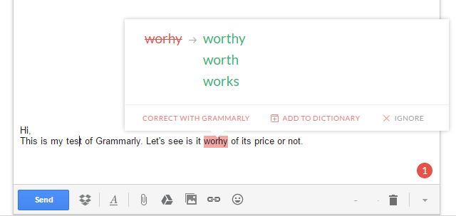
Grammarly
19

Slide 25
Closing part
Emojis
Attached files
Closings
Your Signature
Please review the attached diagram.
Thank you.
--------------------------
Have a nice weekend :)
--------------------------
Really appreciate for additional information.If you have any questions please feel free to contact me.
--------------------------
Best regards, Anna Dyachkova Analyst Skype: a.diatchkova anna.dyachkova@simbirsoft.com http://simbirsoft.com Your feedback is greatly appreciated, if you have the time, please fill in our feedback form.
20

Slide 26
Как понять требования пользователей: Основные культурные отличия (при работе с западноевропейскими заказчиками)
21

Slide 27
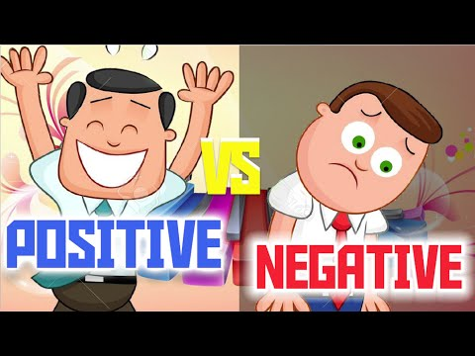
Более оптимистический взгляд на жизнь
“Так не получится”/”That might be an option”
“Идея трудно реализуема”/”We are still considering the option of how it ideally should be done”
22

Slide 28
Критика
You have a great product!
Русский заказчик: “Мне все понравилось”
Западноевропейский заказчик: “Ваш продукт не вызывал у меня неприятных чувств”
23

Slide 29
Фразы, которых стоит избегать
“Your problem”
“To be honest”
“You are wrong”
“With all due respect/no offense”
“It’s not our fault”
“You always forget send us feedback before the project deadline”
24

Slide 30
Фразы, которых стоит избегать
“Your problem”
“To be honest”
“You are wrong”
“With all due respect/no offense”
“It’s not our fault”
“You always forget send us feedback before the project deadline”
25

Slide 31
Фразы, которых стоит избегать
“Your problem”
“To be honest”
“You are wrong”
“With all due respect/no offense”
“It’s not our fault”
“You always forget send us feedback before the project deadline”
26

Slide 32
I reckon your idea sounds really good, but from our experience, it’s a very complex task that might take a considerable amount of time to implement it.
I’d better substitute it with the following solution (РЕШЕНИЕ).
Как правильно критиковать:
Похвалить идею
Описать как сложности могут возникнуть для реализации
Предложить свое решение
27

Slide 33
That will take less time and efforts but fulfill the same functions you described and be as usable as your solution. Thus, on one hand you’d get a function you can use, and on the other hand we’d save some time for other features implementation as well. However, if you still have a strong confidence that it should be done your way let me know and we will think of its implementation.
Как правильно критиковать:
Описать преимущества своего решения
Оставить окончательное решение за заказчиком
28

Slide 34
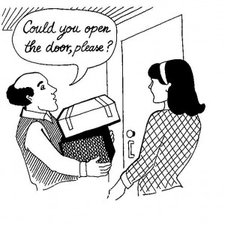
Обращение с просьбой/ Уточнение информации
Sorry, can you describe that and give more details?
Could you please clarify me some points, please?
ВЕЖЛИВО!!!
29

Slide 35
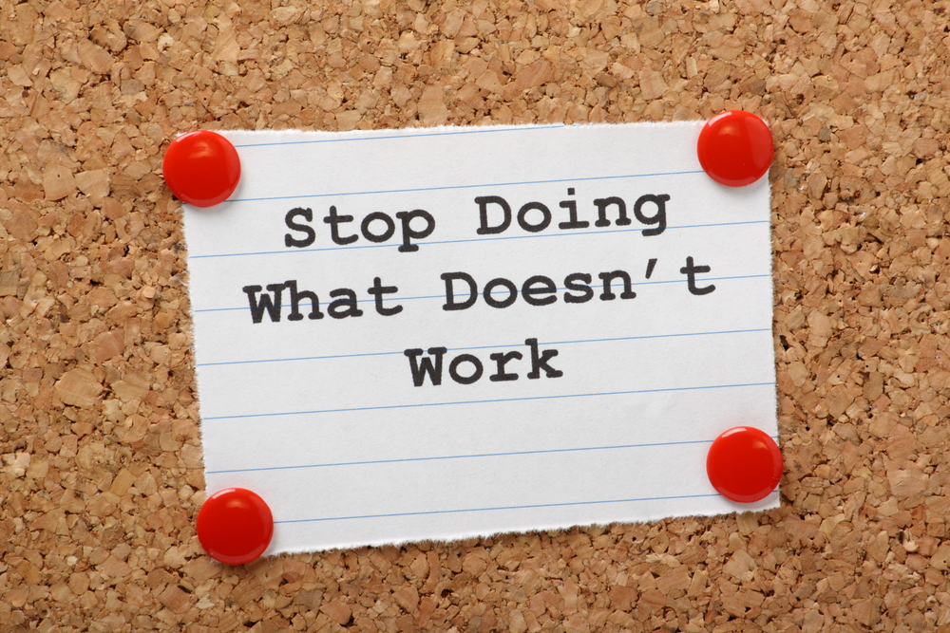
Более прагматичны, высоко ценят и бережно относятся ко времени
30

Slide 36

Работа и социальная жизнь разграничиваются
31

Slide 37

Отношения с заказчиком
Даже когда отношения становятся informal - это все равно business relationship
31

Slide 38
GOOD/BAD QUESTIONS
32

Slide 39
Do you think it's a good idea?
GOOD/BAD
33

Slide 40
Do you think it's a good idea?
BAD
33

Slide 41
What do you want?
GOOD/BAD
34

Slide 42
What do you want?
BAD
34

Slide 43
Why do you want that?
What would that let you to do?
GOOD/BAD
35

Slide 44
Why do you want that?
What would that let you to do?
GOOD
35

Slide 45
Do you think we should push back the launch add that feature, or is it something we could add later?
GOOD/BAD
36

Slide 46
Do you think we should push back the launch add that feature, or it something we could add later?
GOOD
36

Slide 47
Who else should I talk to?
GOOD/BAD
37

Slide 48
Who else should I talk to?
VERY GOOD
37

Slide 49
Example:
Them: "Are you guys going to be able to sync to Excel? I really think that's the a killer feature"
The wrong response is to write "sync to Excel" on your todo list and then move on.
You: "What would syncing to Excel allow you to do?" Maybe there's an easier way I can help you achieve the same thing

Slide 50
Talk less and listen more
38

Slide 51
Как описывать требования для иностранных проектов (на английском языке)
39

Slide 52
Стандарты и шаблоны для ТЗ на разработку ПО
IEEE STD 830-1998
Стандарт IEEE 29148-2011
Структура SRS в RUP(Rational Unified Process)
SWEBOK, BABOK и пр.
Agile: “Working software over comprehensive documentation”.
40

Slide 53
Guidelines for a writing good requirement statement
must be singular (without conjunction)
should be as short as possible
use a standard template
use a glossary to define terms
use correct English
use the active voice
avoid vague words
use the definite article
avoid the use of not
use diagrams where appropriate
41

Slide 54
Использование шаблонов требований
[condition] + [subject] + [priority] + [verb] + [object] + [qualification]
[When in the ACTIVE State], the [Record_Subsystem] [shall] [display] the [Name of each Line_Item], [without obscuring the User_ID].
42

Slide 55
Полезные ссылки
Роберт Фитцпатрик “Спроси маму: Как общаться с клиентами и подтвердить правоту своей бизнес-идеи, если все кругом врут”
Лилия Ким Писатель, сценарист. Посты про small talk. https://m.facebook.com/lilya.kim
GRAMMARLY (https://www.grammarly.com)
https://www.usingenglish.com
Klaus Pohl, Chris Rupp “Requirements Engineering Fundamentals”
Coursera: Requirements Writing UNSW Australia (The University of New South Wales)
43

Slide 56
Be friendly
Listen first - then suggest solution
Communicate clearly & simply
Get and give the right information
Ask more details
Don’t be afraid to specify the answers
44

Slide 57
СПАСИБО ЗА ВНИМАНИЕ!
ВОПРОСЫ??
Дьячкова Анна
Симбирсофт
email: anna.dyachkova@simbirsoft.com
Skype: a.diatchkova

